Slide 1
Canvas 实现PC的画板功能
主讲教师：薛 楠

Slide 2
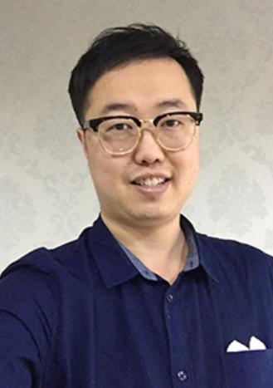
自我介绍
渡一教育高级讲师，从事web前端开发多年 曾在北京艺龙旅行网 指点通网络科技有限公司等互联网公司工作，自主带队开发多款大型项目，深入研究前端主流技术栈，潜心研究IT行业发展前景，理论基础扎实，实战经验丰富 讲课幽默风趣。

Slide 3
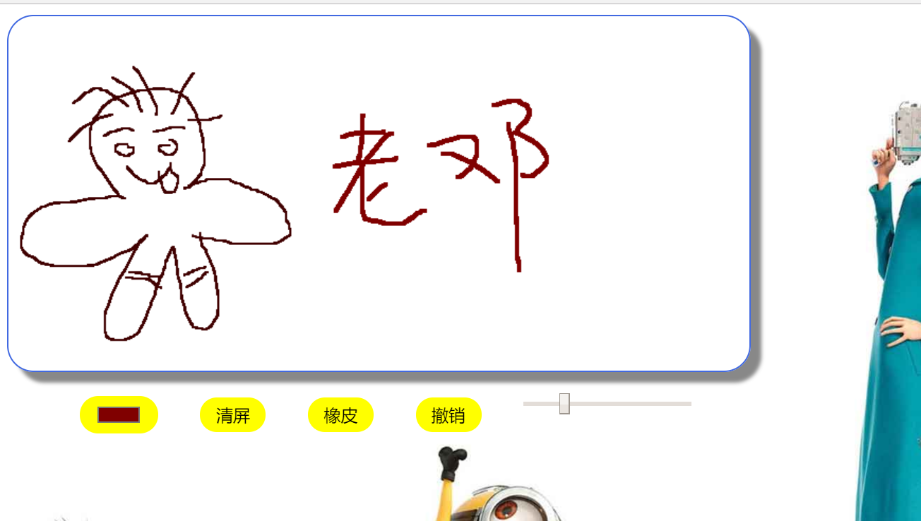

Slide 4
知识点
1.Canvas.getContext(‘2d’)// 3d webGL
2.ctx.moveTo(x,y)
lineTo(x,y)//从当前的点绘制到x y
stroke()描边 fill()填充
strokeStyle= ‘’ fillStyle = ‘’
3.ctx.clousePath() //ctx.betinPath()//重新/结束绘制 自动闭合
4.ctx. clearRect(x,y,width,height)//清除画布方形区域
5.ctx.getImageData()//putImageData()//重新开始子路径的集合

Slide 5

zuotian9652

